Slide 1
Краткосрочная образовательная практика «Финансовая грамотность для родителей»
МБОУ «ВОК» СП Детский сад №3, корпус 4
Воспитатели:
Чудинова Ирина Аркадьевна,
Конькова Елена Валентиновна

Slide 2
Цель
Содействие финансовому просвещению и воспитанию родителей.

Slide 3
Задачи:
Расширить представления родителей о финансовой грамотности.
Развивать умение творчески подходить к решению ситуаций экономических отношений посредством игровых действий.
Создать необходимую мотивацию для повышения финансовой грамотности родителей.

Slide 4
Состав участников:
Педагоги, родители.
Воспитатели являются организаторами всех мероприятий, а родители участники этих мероприятий.
Сроки реализации: сентябрь-октябрь 2019 г.
Количество встреч - 4 встречи

Slide 5
Рабочий план реализации КОПа.
№ п/п | Мероприятие | Ответственные, сроки
1 | Деловая игра «Финансовая грамотность» Цель: Расширение представление родителей о финансовой грамотности для дошкольников. Буклет «Рекомендации для родителей» (приложение №1) | 2 неделя сентября, Воспитатели и родители
2 | Создание развивающих игр по финансовой грамотности Цель: Привлечение родителей к пополнению РППС группы по финансовой грамотности. Консультация «Зачем нужна ребенку финансовая грамотность?» (приложение №2) | 3 неделя сентября, воспитатели и родители
3 | Пенсионный калькулятор ПФР Цель: Ознакомление родителей с примером расчета страховой пенсии. | 1 неделя октября, воспитатели и родители
4 | Интеллектуальная игра «Своя игра» Цель: Систематизация знаний родителей о финансовой грамотности. (Приложение №3) | 2 неделя октября, воспитатели и родители

Slide 6
Перспективы дальнейшего развития КОПа.
Совершенствовать собственную финансовую компетентность.
Расширить возможности использования финансовых услуг и продуктов и их эффективного использования.
Формировать и успешно реализовывать стратегию финансовой безопасности семьи.
Приобрести умения продуктивно общаться и взаимодействовать в процессе совместной деятельности, уметь слышать позицию ребенка и уважать ее, развивать коммуникативные способности.
Укрепить семейные взаимоотношения, семейные ценности, формировать семейные традиции, объединяющие семью (например, совместный расчет бюджета для покупок в выходные дни).
Развить навыки самостоятельного поиска способов решения задач и проблем в области финансов.

Slide 7
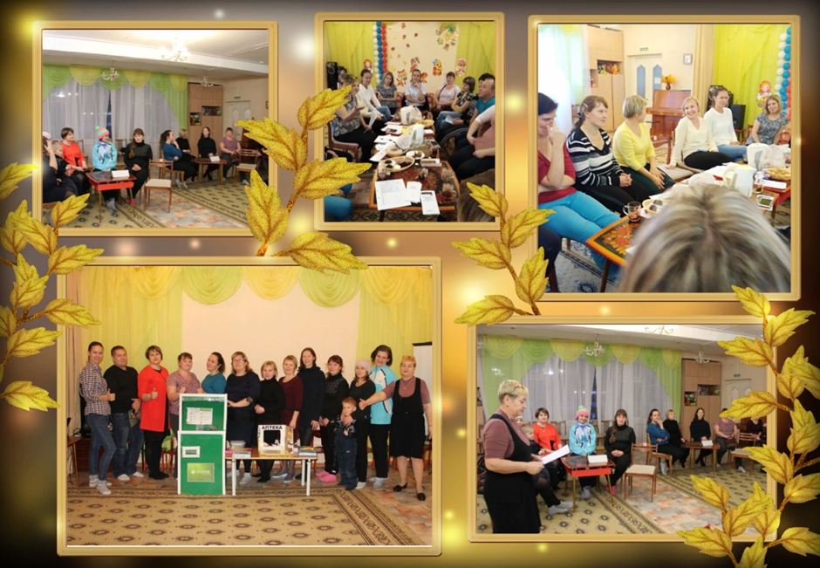

Slide 9
